Slide 1
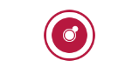
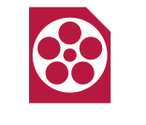
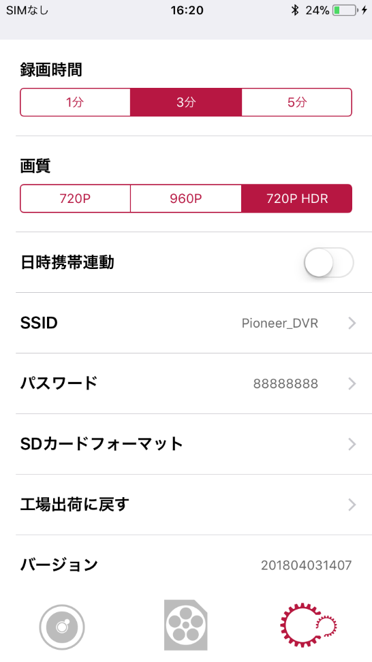
Guia do Utilizador da aplicação Pioneer Dash Camera Connect
＜Antes de Começar＞
Por favor, "emparelhe"o seu iPhone com a Câmara de Tablier da Pioneer através de uma ligação sem fios. Se tiver alguma dúvida sobre a configuração da ligação sem fios, consulte o manual do seu dispositivo.
＜Guia do Utilizador ＞
Gravação em tempo real / tirar fotos estáticas
Para ver / apagar / guardar / partilhar vídeos
gravados
Configurações da Câmara de Tablier
＜Para conectar por ligação sem fios＞
1．Configurações MENU → Configuração→ON
2． Definições do iPhone
Configuração →Wi-Fi→Pioneer_xxx
→ Password inicial
※ SSID inicial ：Pioneer_xxx
Password inicial ： 88888888

Slide 2
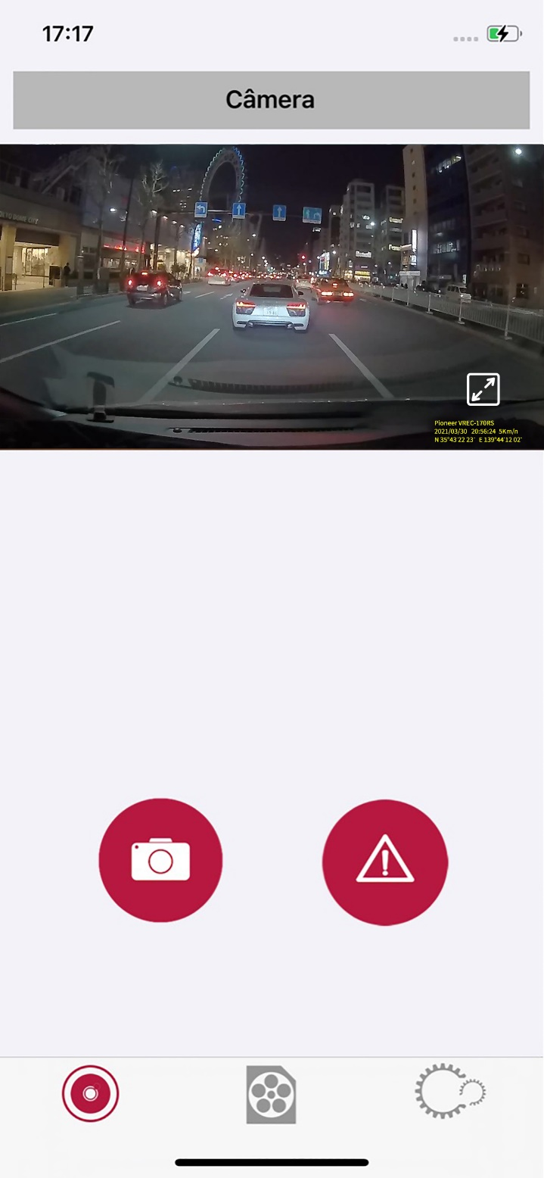
Tirar foto estática / gravação manual de eventos
Tela cheia
Gravação manual
de eventos
Tirar foto estática
Também pode tirar fotos ou gravar eventos manualmente, tocando nos botões acima
※ A função acima é desativada quando no modo de tela cheia

Slide 3
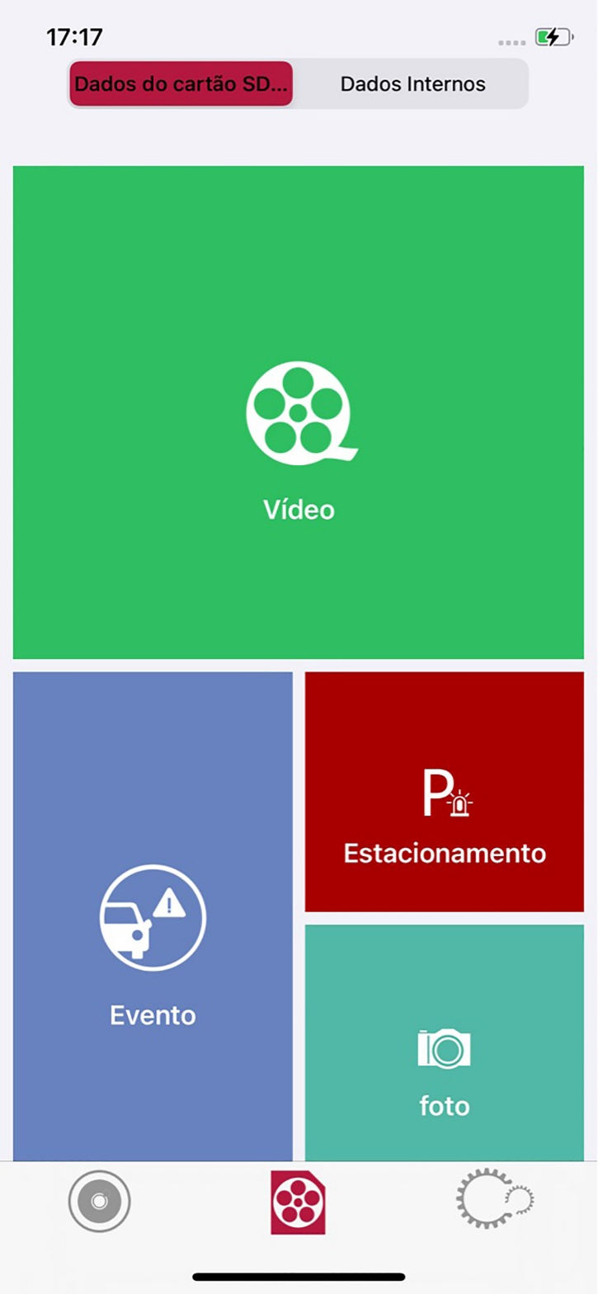
Selecionar Dados Gravados
Cartão SD da Câmara
de Tablier
Dados do
iPhone
Dados de Vídeo
Dados de Gravação
no Modo
Estacionamento
Dados de Gravação
de Eventos
Dados de Foto
Ao tocar nos botões acima, pode visualizar dados do cartão SD da unidade principal (Cartão SD da Câmara de Tablier) ou dados descarregados no seu telefone (Dados Internos do Smartphone)

Slide 4
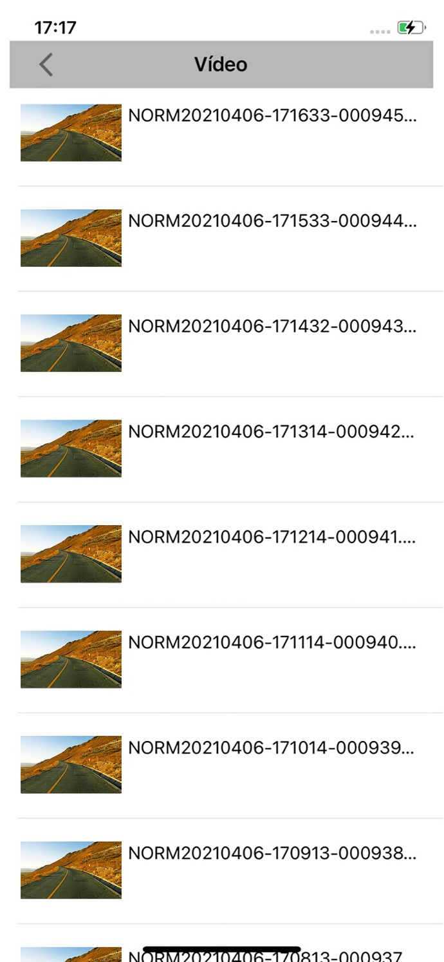
Visualizar / Apagar / Descarregar Ficheiros
（ Cartão SD da Câmara de Tablier ）
Pressionar uma vez： Reproduzir
Manter Pressionado： Descarregar ficheiro ou ir para Apagar Página de
Seleção
O ficheiro de vídeo será reproduzido quando tocado / selecionado. Pressionando e mantendo pressionado o ficheiro, o ecrã irá para Download e Apagar Página de Seleção
A operação acima também é a mesma ao selecionar os ficheiros "Evento", "Modo de Estacionamento " e "Foto"

Slide 5
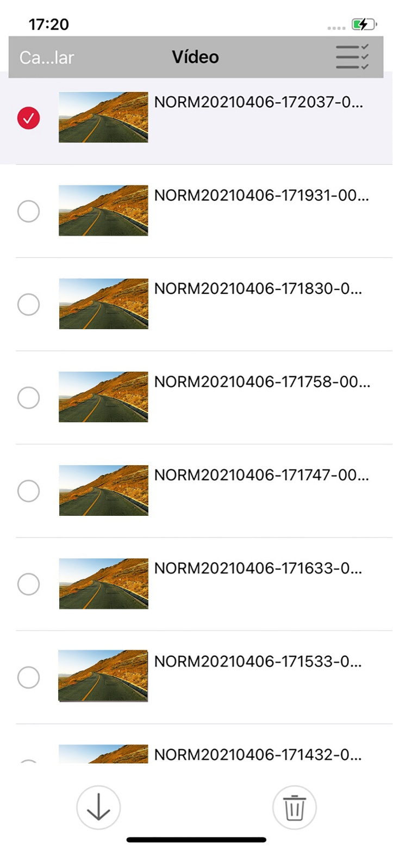
Descarregar / Apagar ficheiros
( Cartão SD da Câmara de Tablier ）
Selecionar todos
os ficheiros
Selecionar ficheiro
Download
Apagar
Ao tocar nos ficheiros, as marcas de seleção aparecerão, indicando a seleção do ficheiro. Após a seleção, você pode descarregar ou apagar os ficheiros selecionando os respectivos botões

Slide 6
Para Ver / Apagar / Partilhar Ficheiros Gravados
(Cartão SD da Câmara de Tablier)
Pressionar uma vez： Reproduzir
Manter Pressionado： Partilhar Ficheiro ou ir para Apagar Página de Seleção
O ficheiro de vídeo será reproduzido quando tocado / selecionado. Pressionando e mantendo pressionado o ficheiro, o ecrã irá para Partilhar e Apagar Página de Seleção
A operação acima também é a mesma ao selecionar os ficheiros "Evento", "Modo de Estacionamento" e "Foto"

Slide 7

Partilhar Ficheiro / Apagar Ficheiro
(Cartão SD da Câmara de Tablier)
Selecione ficheiro
Partilhar
Apagar
Ao tocar nos ficheiros, as marcas de seleção aparecerão, indicando a seleção do ficheiro. Após a seleção, pode partilhar ou apagar os ficheiros tocando nos respectivos botões
Ao tocar no botão "Partilhar", os ficheiros podem ser partilhados através de outras aplicações instaladas no dispositivo

Slide 8
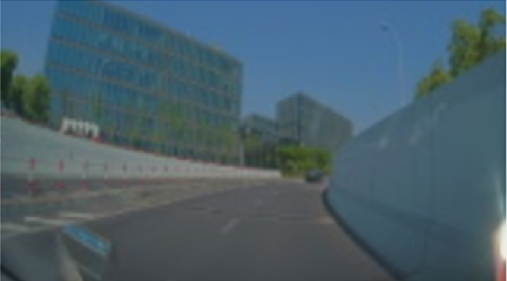

Seleção da Aplicação
As aplicações instaladas no seu smartphone disponíveis para partilha serão exibidas. Os ficheiros podem ser partilhados através da aplicação selecionada
※ As aplicações são específicas para smartphone / país / região.

Slide 9
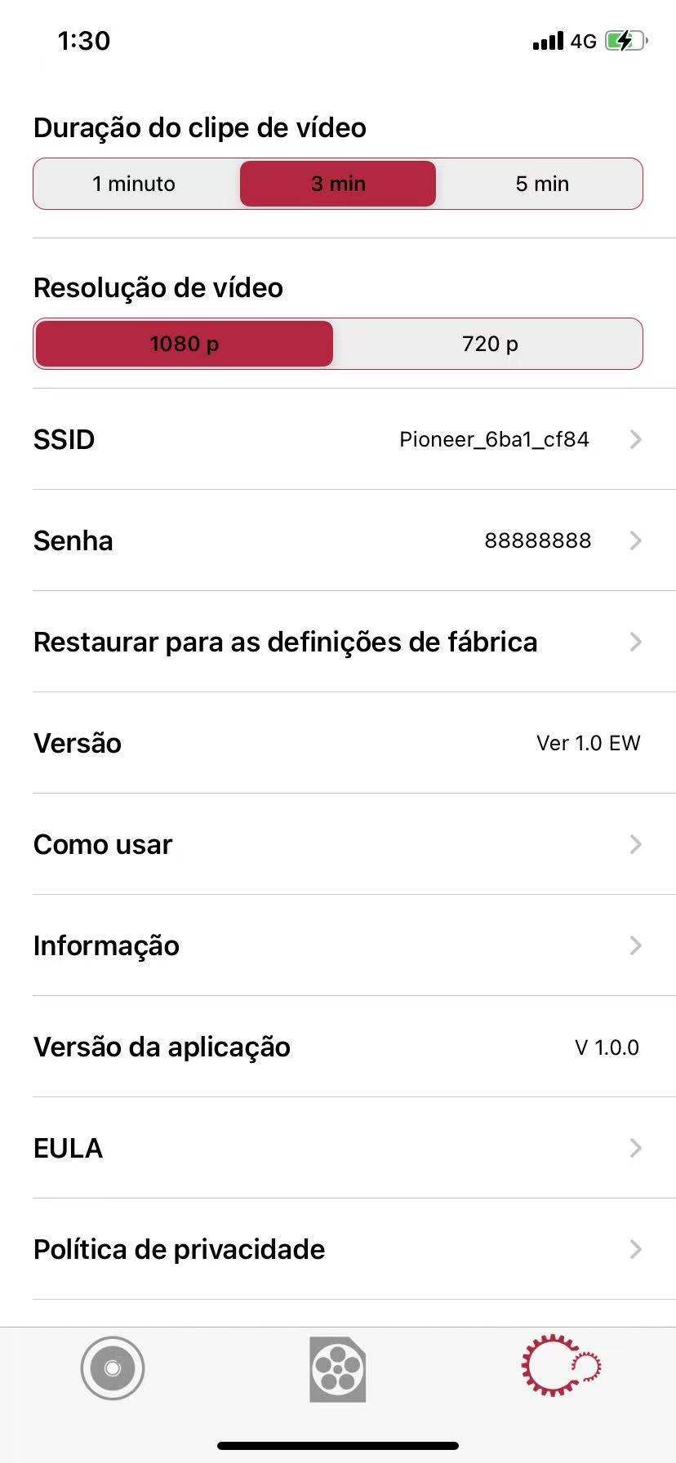
Configuração da Câmara de Tablier
Algumas configurações da unidade principal da Câmara de Tablier podem ser verificadas ou alteradas

